Slide 1
Exposiciones etnográficas
(comerciales, coloniales y misionales)

Slide 2
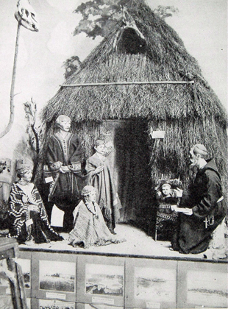
Exhibiciones misionales: fascinación moral por el otro

Slide 3
Exhibiciones etnográficas: fascinación científica por el otro

Slide 4
Exhibiciones etnográficas: ¿cómo vive el otro?

Slide 5
Exposiciones universales: comercio e imperialismo

Slide 6
Exploradores y empresarios

Slide 7
Exploradores y empresarios

Slide 8
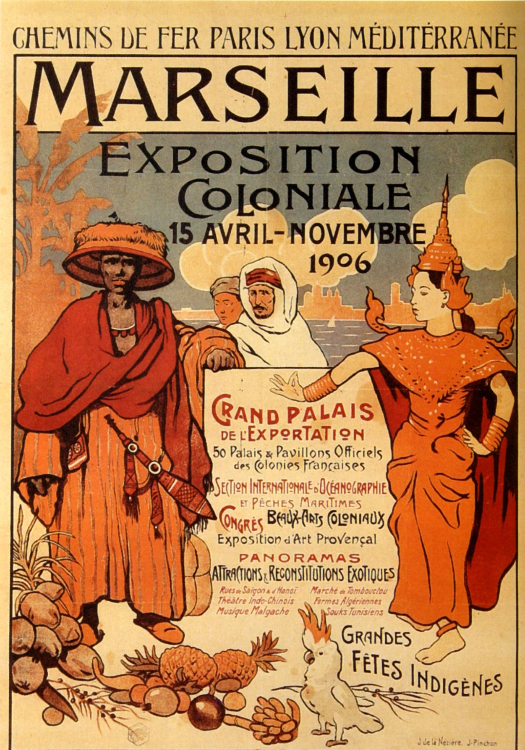
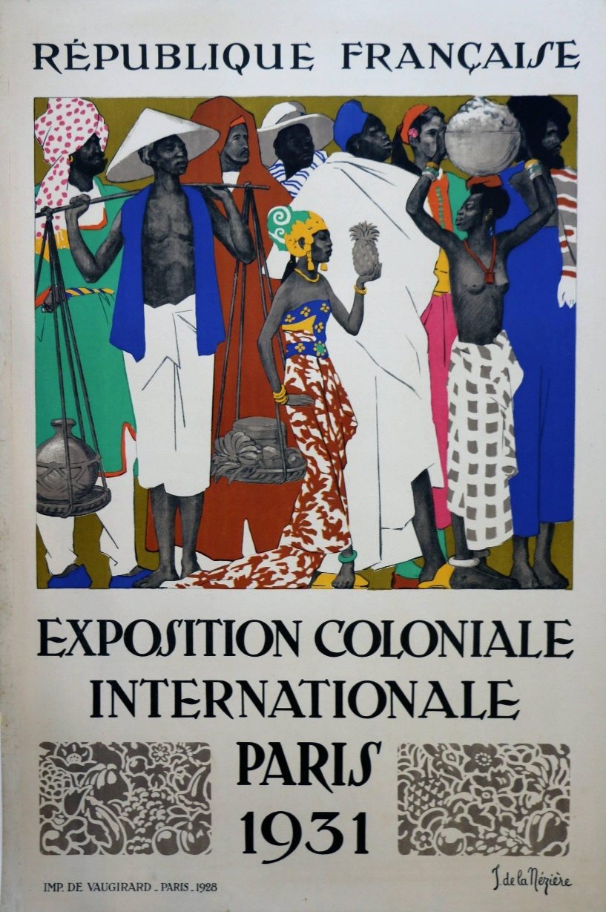
El otro como propiedad del imperio

Slide 9
El otro como salvaje

Slide 10
El otro como noble e inocente

Slide 11
El otro siempre más natural

Slide 12
El público: entre interés científico y voyeur

Slide 13
Erotismo exótico

Slide 14
El otro sometido a la curiosidad europea

Slide 15
Venus Hottentote: la máxima exotización del otro

Slide 16
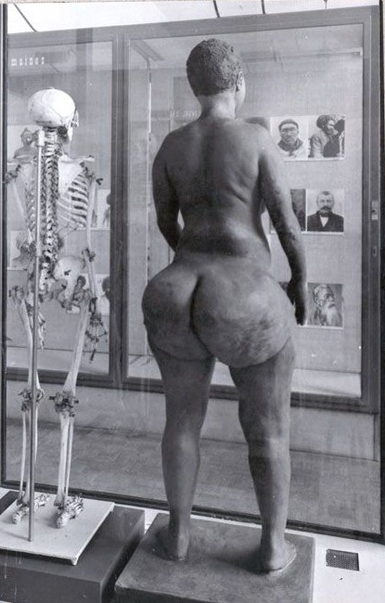
Venus Hottentote en el Museo del Hombre, París.

Slide 17
A mayor exotismo, mayor negocio

Slide 18
Quisieran o no iban

Slide 19
Si no podían ir, los hacían

Slide 20
Si no los podían hacer, los actuaban

Slide 21
Las exposiciones en el imaginario

Slide 22
Afán de clasificación racial científica

Slide 23
Mezclado con la brutal posesión de los otros

